Slide 1
特征空间降维方法
2016/05/09 王忠

Slide 2
目录
特征选择（Feature Selection）
特征选择方式
特征选择主要解决的问题
特征提取（Feature Extraction）
PCA方法（主成分分析）
FLDA方法（Fisher线性判别分析）
KPCA
KFLDA

Slide 3
特征选择
从原始特征集合中选择其特征子集，且该子集要有与 原特征集合近似的表达能力。
目的：降低特征空间维度，降低信息冗余度。
实质：寻求原始输入空间的一个最优子空间。

Slide 4
特征选择方式
Filter
Wrapper
Embedded
（分类依据是其与分类器的关系）

Slide 5
Filter方法
概述：该方法根据每一维特征对分类正确率贡献的大小，定义重要度，选择重要的特征构成其特征子集。
重要性度量方法：信息增益、基尼指数等
特点：独立于学习过程，时间效率高
缺点：准确率不高

Slide 6
Wrapper方法
概述：该方法将数据集分成训练集和测试集。在进行分类器的训练时，同时进行特征选择。
特点：依赖于学习过程，准确率高
缺点：容易过拟合、计算复杂度高

Slide 7
Embedded方法
该方法与Wrapper方法类似，唯一的区别在于，该方法在训练过程中选择特征，没有测试集上的检测过程。如决策树的训练过程便是典型的Embedded 特征选择过程。

Slide 8
特征选择主要解决的问题
特征有效性的评价标准
特征子集搜索策略

Slide 9
特征有效性的评价标准
欧式距离相关判据
信息熵相关判据
分类准确率判据
…

Slide 10
欧式距离判据
F-Score
G-Score
D-Score
DFS

Slide 11
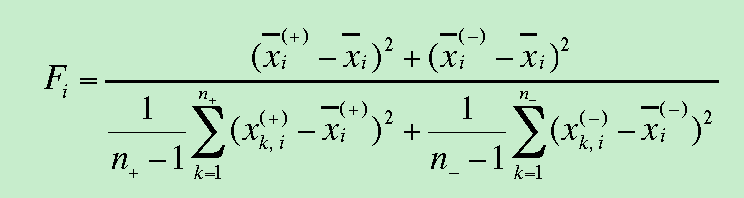
F-Score
是一种基于类间类内距离的特征重要性评价准则，能有效衡量样本特征在两类分类问题中对于实现正确分类的贡献大小，也即特征在类别间辨别能力的大小。

Slide 12
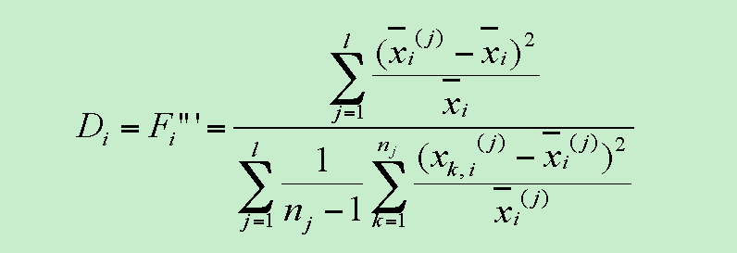
D-Score
F-Score能比较真实地反映特征的类别区分力，然而它是针对原始特征值进行操作，未考虑到特征间的不同量纲，D-Score引入了离散系数，克服了这个弱点。

Slide 13
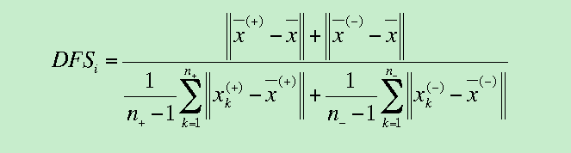
DFS（Discernibility of Feature Subsets）
G-Score和D-Score存在同一个缺点，它们都未考虑到特征之间的相关性。DFS通过考虑Subsets对样本数据的区分力来间接考虑了特征间的相关性。

Slide 14
特征子集搜索策略
顺序前向选择（Sequential Forward Selection，SFS）
顺序后向剔除（Sequential Backward Selection, SBS）
顺序前向浮动（Sequential Forward Floating Selection, SFFS）
顺序后向浮动（Sequential Backward Floating Selection, SBFS）

Slide 15
基于SVM的特征选择方法
基于线性SVM核函数的特征权值评价方法
结合Filter和Wrapper的特征选取方法

Slide 16
基于线性SVM核函数的特征权值评价方法
SVM判别函数
W向量中各值代表了对应特征的权重，则可根据一定准则选取权重较大的特征，提出权重较小的特征
（SVM-RFE SVM ，Recursive Feature Elimination）

Slide 17
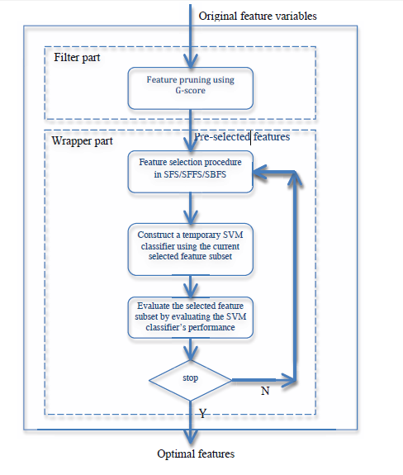
结合Fileter和Wrapped的特征选取方法

Slide 18
基于SVM的适配性项目特征选择
初始特征集合
{DEMV、DEMR、CannyDensity、SobelDensity、VOM、OTSU、Horris in 6 scales}
采用Filter和Wrapper结合的方法
采用前向浮动搜索策略

Slide 19
基于SVM的适配性项目特征选择

Slide 20
特征提取（Feature Extraction）
从原始特征集合中提炼出具有与原始特征集合近似表达能力的转换特征集。
目的：降低特征空间维度。
实质：通过数学转换，寻找新的特征表达空间

Slide 21
特征提取常用方法
PCA(主成分分析、KL变换)
FLDA(Fisher线性判别分析)
KPCA
KFLDA

Slide 22
PCA简介
将一组N维向量降为K维，其目标是选择K个正交基，使得原始数据变换到这组基上后，各字段两两间协方差为0，而字段的方差则尽可能大。
既是将原始特征数据的协方差矩阵作正交对角化变换。

Slide 23
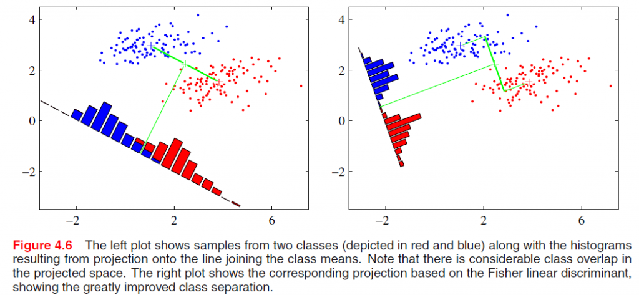
FLDA简介

Slide 24
_{THE END}

